Slide 1



VILNIAUS MIESTO
INTEGRUOTOS TERITORIJOS VYSTYMO PROGRAMOS (ITVP) ĮGYVENDINIMO ATASKAITA UŽ 2019 M.

Slide 2

INTEGRUOTOS TERITORIJOS VYSTYMO PROGRAMOS
ATASKAITOS PAGRINDAS
Vadovaujantis Lietuvos Respublikos vidaus reikalų ministro 2014 m. liepos 11 d. įsakymu Nr. 1V- 480 patvirtintų Integruotų teritorijų vystymo programų rengimo ir įgyvendinimo gairių 30 punktu teikiama ITVP įgyvendinimo ataskaita už 2019 m. savivaldybės tarybai ir VRM
PATVIRTINTA
2015 m. sausiu 21 d. sprendimu Nr. 1-2210 Vilniaus miesto savivaldybės taryba pritarė patikslintam 2014-2020 m. Vilniaus miesto integruotų teritorijų vystymo programos projektui
2015 m. birželio 19 d. Lietuvos Respublikos vidaus reikalų ministras įsakymu Nr. 1V- 513 patvirtino Vilniaus miesto integruotą teritorijų vystymo programos projektą
2019 m. gruodžio 10 d. Lietuvos Respublikos vidaus reikalų ministras įsakymu Nr. 1V-981 patvirtino Vilniaus miesto integruotos teritorijos vystymo programos keitimo projektą

Slide 3
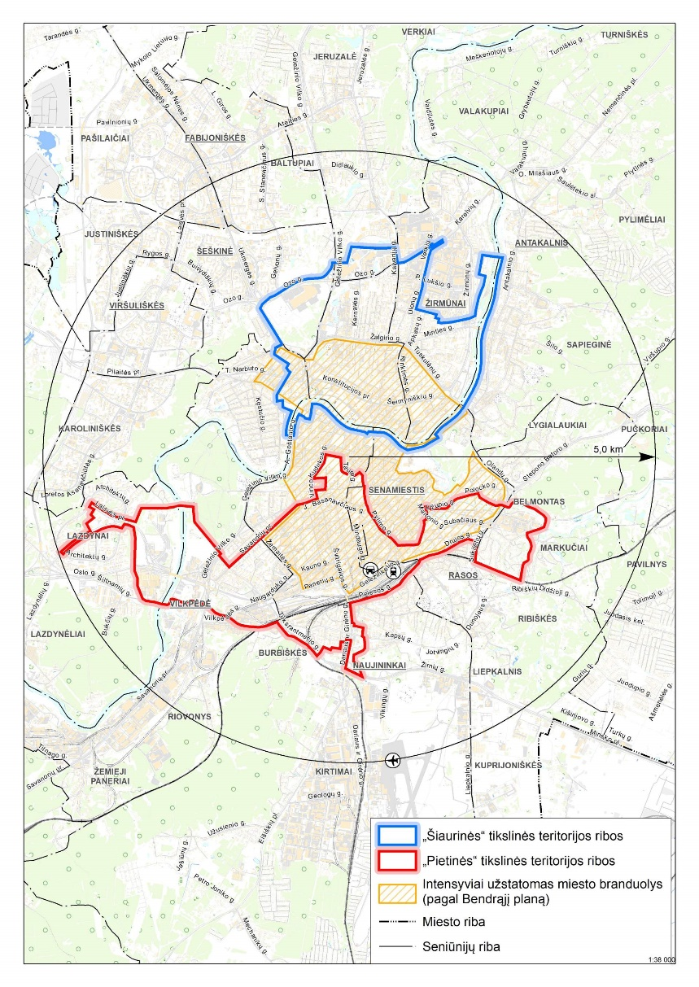
INTEGRUOTOS TERITORIJOS VYSTYMO PROGRAMOS
PASKIRTIS
Nustatyti Vilniaus miesto integruoto darnaus vystymo strategiją ir veiksmų planą 2014-2020 metams, siekiant užtikrinti ES, VB ir SB investicijų efektyvumą, jas koncentruojant į Šiaurinę ir Pietinę tikslines teritorijas
Naujos Šiaurinės ir Pietinės tikslinių teritorijų ribos (patvirtintos Lietuvos Respublikos vidaus reikalų ministro 2019 m. gruodžio 10 d. įsakymu Nr. 1V-981 „Dėl vidaus reikalų ministro 2015 m. birželio 19 d. įsakymo Nr. 1V-513 „Dėl Vilniaus miesto integruotos teritorijos vystymo programos patvirtinimo“ pakeitimo“)
12 priemonių ir 81 projektas (su 11 KM valstybinių projektų)

Slide 4
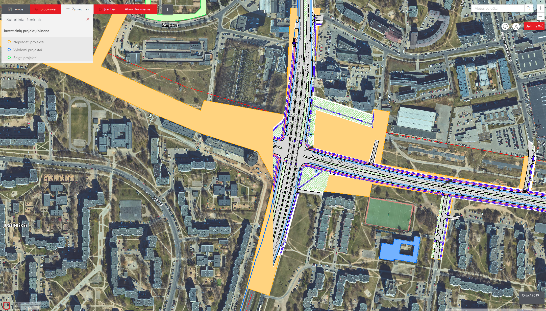
INTERAKTYVUS ITV PROGRAMOS TERITOJŲ ŽEMĖLAPIS
2019 m. sukurtas „Sprendinių palyginimo“ įrankis ITV programos investicinių projektų interaktyvaus žemėlapio funkcionalumui pagerinti:
https://maps.vilnius.lt/projektai

Slide 5
INVESTICIJOS PAGAL VILNIAUS ITV PROGRAMĄ
2019-12-10 AKTUALI REDAKCIJA
 | Iš viso pagal Vilniaus ITV programos veiksmų planą, Eur | ES lėšos, Eur | Valstybės biudžeto lėšos, Eur | Savivaldybės biudžeto lėšos, Eur | Privačios lėšos, Eur | Kitos viešosios lėšos, Eur
Iš viso pagal viešąsias priemones | 516 358 138 | 322 788 891* | 73 661 213* | 97 706 783 | 22 201 251 | 0
* ES ir VB lėšos su Kultūros ministerijos valstybiniais projektais.
INVESTICIJOS Į VILNIAUS ITV PROGRAMĄ BE KM VALSTYBINIŲ PROJEKTŲ
 | Iš viso pagal Vilniaus ITV programos veiksmų planą, Eur | ES lėšos, Eur | Valstybės biudžeto lėšos, Eur | Savivaldybės biudžeto lėšos, Eur | Privačios lėšos, Eur | Kitos viešosios lėšos, Eur
Iš viso pagal viešąsias priemones | 476 497 452 | 288 907 308 | 67 682 110 | 97 706 783 | 22 201 251 | 0

Slide 6
2019 M. DARBAI
Pateikta 8 projektiniai pasiūlymai (pirminės paraiškos) Vilnius regiono plėtros tarybai ir ministerijoms;
Projektai įtraukti į Regiono ir valstybės sąrašus, suteikiant teisę teikti paraiškas ir gauti finansavimą;
Pateikta 9 paraiškos agentūroms
Skirtas finansavimas 11 projektų ir pasirašytos ES finansavimo sutartys
 | Iš viso, Eur | ES lėšos, Eur | Valstybės biudžeto lėšos, Eur | Savivaldybės biudžeto lėšos, Eur | Privačios lėšos, Eur
Iš viso pagal viešąsias priemones iki 2019 12 31 gautos lėšos * | 168 628 832 | 138 921 369 | 2 301 802 | 19 486 763 | 7 918 898
*be KM valstybinių projektų
2019 m. buvo atliktas esminis ITVP keitimas
Buvo apjungti ITV programos tikslai, patikslintos ir pakeistos ITV programos Šiaurinės ir Pietinės teritorijos ribos, iš naujo įvertintos tikslų rezultatų ir veiksmų alternatyvos.
Viso iki 2019-12-31 d. projektams išmokėta ES ir VB lėšų (be KM projektų) – 141 223 171 Eur, tai sudaro 47,4 % nuo ITV programoje numatytų skirti ES ir VB lėšų (be Šeškinės daugiafunkcio koncesijos projekto).

Slide 7
2018 M. DARBAI
Pateikta 14 projektinių pasiūlymų (pirminės paraiškos) Vilnius regiono plėtros tarybai ir ministerijoms;
Projektai įtraukti į Regiono ir valstybės sąrašus, suteikiant teisę teikti paraiškas ir gauti finansavimą;
Pateikta 14 paraiškų agentūroms;
Skirtas finansavimas 23 projektams ir pasirašytos ES finansavimo sutartys
 | Iš viso, Eur | ES lėšos, Eur | Valstybės biudžeto lėšos, Eur | Savivaldybės biudžeto lėšos, Eur
Iš viso pagal viešąsias priemones iki 2018 12 31 gautos lėšos* | 116 289 623 | 100 358 041 | 1 825 516 | 14 106 066
*be KM valstybinių projektų
2018 m. buvo atliktas esminis ITVP keitimas
Buvo peržiūrimi programos veiksmai, jie tikslinami ir keičiami (ypač švietimo, ikimokyklinio ir priešmokyklinio ugdymo, didžiųjų miestų kompleksinės plėtros projektams).

Slide 8
2017 M. DARBAI
Pateikti 29 projektiniai pasiūlymai (pirminės paraiškos) Vilnius regiono plėtros tarybai ir ministerijoms;
Projektai įtraukti į Regiono ir valstybės sąrašus, suteikiant teisę teikti paraiškas ir gauti finansavimą;
Pateikta 25 paraiškų agentūroms (Daugiafunkcio Lazdynų sveikatinimo centro įkūrimas, Miesto viešojo transporto priemonių parko atnaujinimas, 18 Vilniaus mokyklų efektyvumo didinimas, Valstybinio Sapiegų parko tvarkymas ir pritaikymas lankymui ir tausojančiam naudojimui, Vilniaus istorinių Rasų kapinių koplyčių, tvorų, atskirų paminklų tvarkyba ir kt.)
Skirtas finansavimas 15 projektų ir pasirašytos ES finansavimo sutartys:
** | Iš viso, Eur | ES lėšos, Eur | Valstybės biudžeto lėšos, Eur | Savivaldybės biudžeto lėšos, Eur
Iš viso pagal viešąsias priemones iki 2017 12 31 gautos lėšos* | 88 605 425 | 65 430 800 | 12 601 944 | 10 572 681
*be KM valstybinių projektų
2017 m. nebuvo ITVP keitimų
Buvo peržiūrimi ir su VRM derinami programos veiksmai (ypač švietimo, ikimokyklinio ugdymo ir viešųjų erdvių).

Slide 9
2016 M. DARBAI
Pateikti 24 projektiniai pasiūlymai (pirminės paraiškos) Vilnius regiono plėtros tarybai ir ministerijoms;
Projektai įtraukti į Regiono ir valstybės sąrašus, suteikiant teisę teikti paraiškas ir gauti finansavimą;
Pateikta 12 paraiškų agentūroms (vakarinis aplinkkelis, Neries krantinės, Neries senvagės, kraštovaizdis, kultūros paveldas, Reformatų ir Misionierių sodai, geriamasis vanduo, paviršinės nuotekos ir kt.)
Skirtas finansavimas 2 projektams:
1.2.1v Kultūrinį-istorinį reformacijos paveldą reprezentuojančio Reformatų sodo atkūrimas ir sutvarkymas;
1.2.8v Gamtinės Neries senvagės kraštovaizdžio arealų būklės atkūrimas (tarp Linkmenų ir Geležinio Vilko gatvių);
Pasirašytos 2 ES finansavimo sutartys:
3.2.1v Transeuropinio tinklo jungties – Vilniaus miesto vakarinio aplinkkelio statyba (III etapas);
2.1.5v Geriamojo vandens tiekimo ir nuotekų tvarkymo sistemos renovavimas ir plėtra Vilniaus mieste;
Atlikti 3 neesminiai ITVP keitimai
Vyko išankstinis viešųjų pirkimų dokumentų derinimas su agentūromis. Procedūra nuo paraiškos pateikimo iki finansavimo skyrimo truko apie 3 mėn.

Slide 10
PLANUOJAMI 2020 M. DARBAI
Planuojama pateikti 8 projektinius pasiūlymus (pirminės paraiškos) Vilnius regiono plėtros tarybai ir ministerijoms;
Projektus įtraukti į Regiono ir valstybės sąrašus, suteikiant teisę teikti paraiškas ir gauti finansavimą;
Pateikti 15 paraiškų agentūroms;
Planuojama, kad bus skirtas finansavimas 18 projektų ir pasirašytos ES finansavimo sutartys:
 | Iš viso pagal Vilniaus ITV programos veiksmų planą, Eur | ES lėšos, Eur | Valstybės biudžeto lėšos, Eur | Savivaldybės biudžeto lėšos, Eur | Privačios lėšos, Eur
Iš viso pagal viešąsias priemones per 2020 m. Pagal planuojamas pasirašyti sutartis (be Šeškinės daugiafunkcio koncesijos) * | 79 069 936,62 | 54 675 951,84 | 2 249 103,18 | 21 464 797,63 | 680 083,97
* Lėšos be Kultūros ministerijos valstybinių projektų.

Slide 11
ITV PROJEKTŲ PLANAVIMO EIGA IKI
LAIKOTARPIO PABAIGOS
Iki 2020-12-31 turi būti pasirašomos finansavimo sutartys;
Iki 2023-09-01 turi būti baigti rangos darbai.

Slide 12
2020 m. vasaris
Kontaktai:
Investicinių projektų valdymo skyrius
El. paštas: lina.melianiene@vilnius.lt

